Slide 1


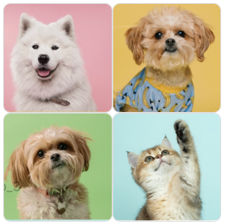

Spring Cloud 모듈을 활용한 MSA 개발
Pet Hub
반려동물을 키우는 반려인들을 위한
최고의 정보 중심지
이승민 최예진

Slide 2

01
MSA
(MicroService Architecture)

Slide 3

1. MSA
MSA
하나의 애플리케이션을 작고 독립적인 서비스로 나누어 개발, 운영하는 아키텍처
각 서비스는 독립적으로 실행되며, 서로 API 또는 메시지를 통해 통신
Why MSA?
독립적 개발 및 배포
각 서비스는 독립적이기 때문에 유지보수, 테스트, 배포가 간단함
장애 격리
한 서비스에서 장애가 발생해도 다른 서비스에 영향을 미치지 않음
다양한 기술 스택 활용
서비스별로 적합한 언어와 기술을 자유롭게 선택 가능

Slide 4
1. MSA
Monolith
MicroServices
UI
UI
MicroService
Business Logic
VS
Data Access
Layer
MicroService
MicroService
MicroService
DB
DB
DB
DB

Slide 5
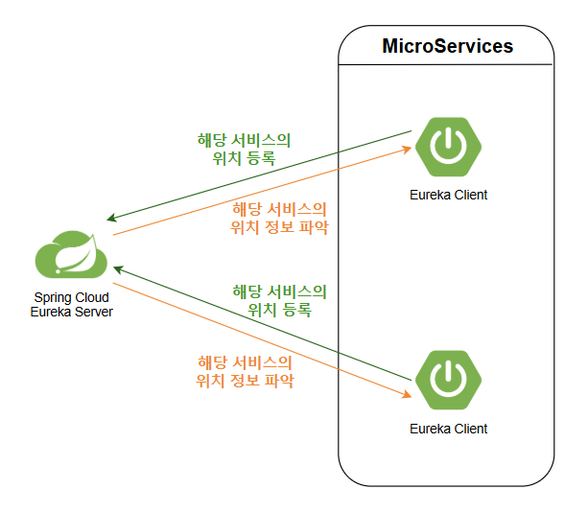
2. MSA 프레임워크
1) Spring Cloud Netflix Eureka
서비스 간 동적인 통신을 가능하게 해주는 Service Discovery
EurekaServer
서비스를 등록/헬스체크하는 중앙 레지스트리
EurekaClient
자신을 서버에 등록하고, 다른 서비스를 검색하여 통신

Slide 6
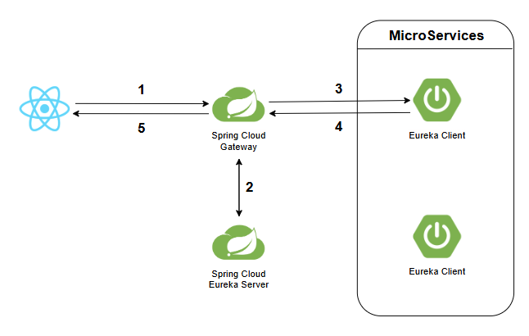
2. MSA 프레임워크
2) Spring Cloud Gateway
모든 요청의 단일 진입점으로
각 서비스로 바로 접근하지 않고,
Gateway를 통해 적절한 서비스로 라우팅 처리
이 외에도 인증/인가, 로드 밸런싱, 필터링 기능을 제공

Slide 7
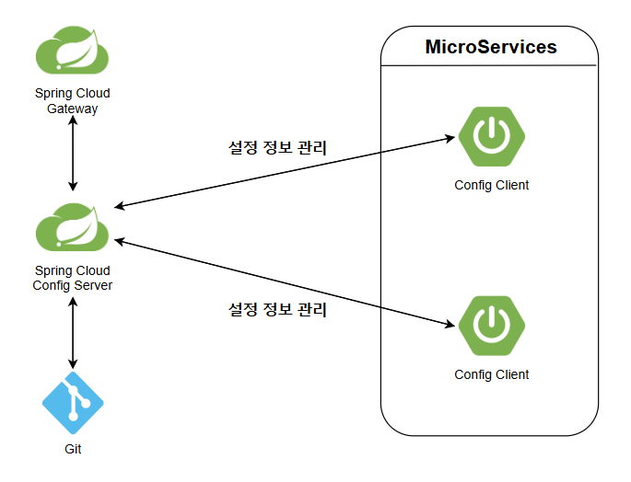
2. MSA 프레임워크
3) Spring Cloud Config
각 마이크로서비스의 설정 파일을 중앙관리
설정 파일 수정 시, 재가동 없이 실시간 반영
ConfigServer
Git, 파일 시스템 등에 저장된 설정 파일 읽어옴
ConfigClient
Config Server로부터 서비스의 설정 정보 받아옴

Slide 8
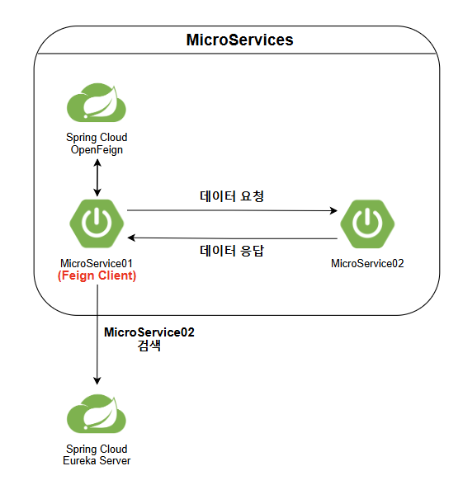
2. MSA 프레임워크
4) Spring Cloud OpenFeign
Eureka와 연동하여 서비스 이름을 기반으로
마이크로서비스 간 동적 통신할 수 있도록 해주는
HTTP 클라이언트

Slide 9
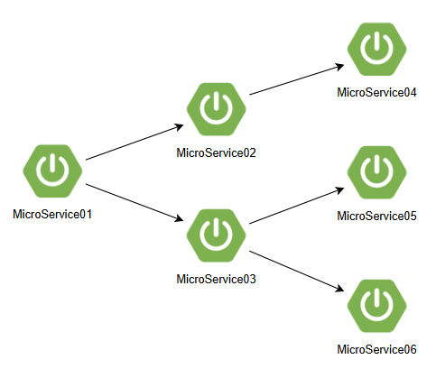
2. MSA 프레임워크
5) Spring Cloud CircuitBreaker
서비스 간 장애 전파를 방지하여 시스템의 안정성을 유지
Closed 상태
정상적으로 요청을 처리
Open 상태
설정한 조건만큼 장애가 발생하면 모든 요청을 차단
Half-Open 상태
일정 시간 후 일부 요청을 재시도.

Slide 10
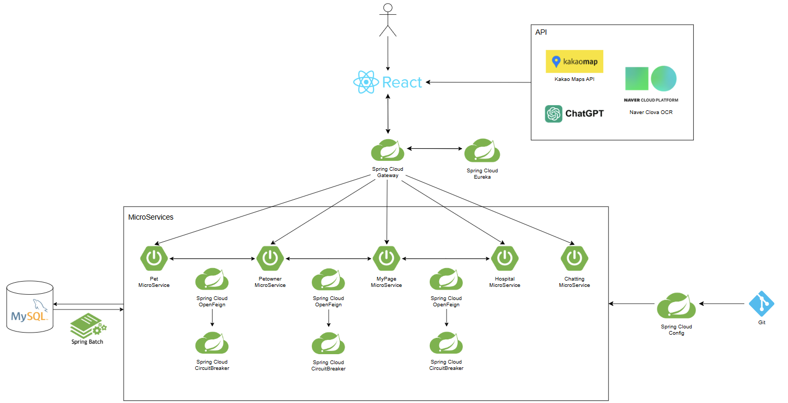
3. 시스템 구성도

Slide 11
02
Pet Hub

Slide 12
1. PetHub
PetHub
반려동물 보호자들에게 동물병원 진료비와 리뷰 정보를 투명하게 공개하고,
현 위치를 기반으로 근처 병원을 찾아볼 수 있는 신뢰성과 편리성을 높인 플랫폼
Why PetHub?
병원 진료비 차이 문제
병원마다 진료비가 큰 차이를 보이지만 이를 비교할 방법이 없음
명확한 병원 선택 기준 부족
보호자들은 단편적인 정보와 리뷰에 의존해 병원을 선택해야함
위치 기반 병원 검색과 필터링
현재 위치와 진료 항목을 기준으로 적합한 병원을 쉽게 검색할 수 있음

Slide 13
2. 구현 기능
1) 리뷰 작성
2) 리뷰 및 진료비 확인
3) 병원 랭킹
4) 지도
5) 펫수첩
6) 증상에 따른 진료 항목 추천

Slide 14
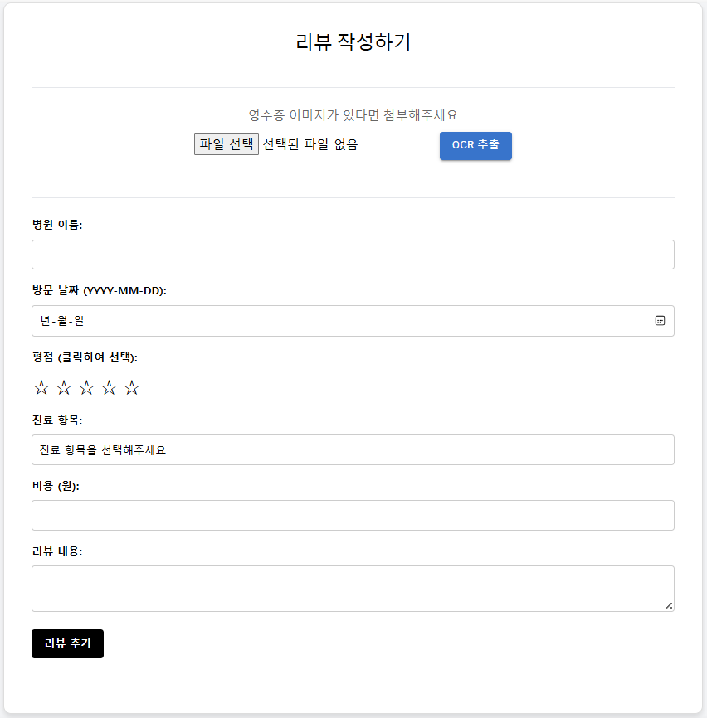
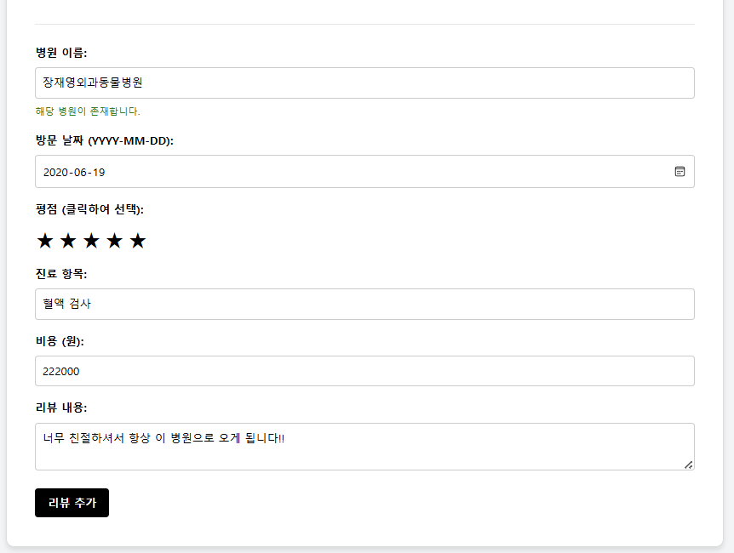
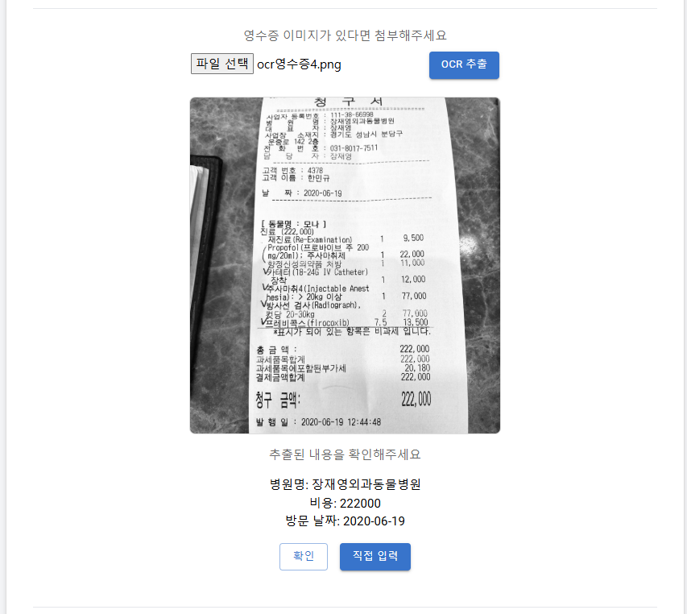
1) 리뷰 작성
1. 영수증 인증
네이버 Clova OCR를 사용하여 영수증에서
병원 이름, 방문 날짜, 지불한 비용을 알아냄
2. 병원 이름 확인
사용자가 입력한 병원 이름이 데이터베이스에
존재하는 경우에만 리뷰를 작성할 수 있음
3. 리뷰 작성
사용자가 해당 병원에 대해 평점, 진료 항목,
리뷰 내용에 대해 작성

Slide 15
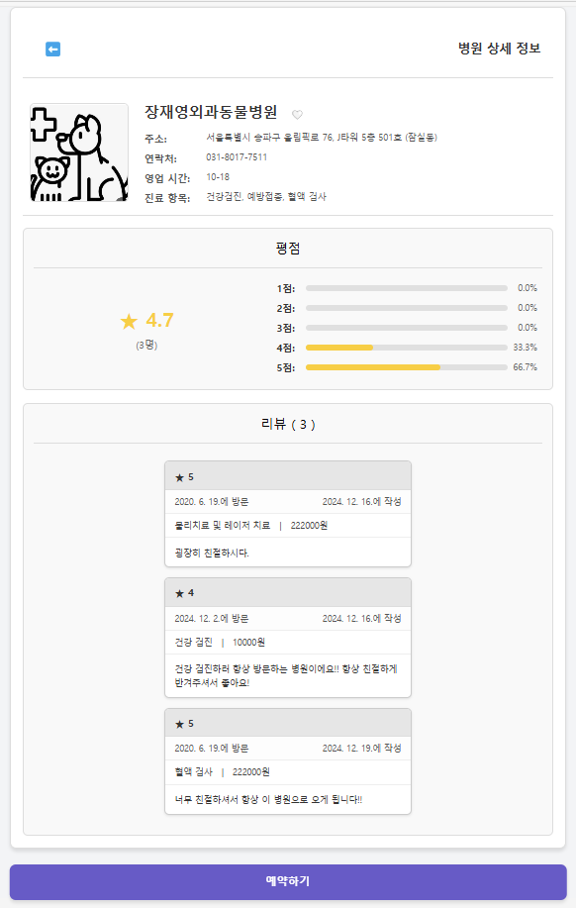
2) 리뷰 및 진료비 확인
1. 평점 확인
평균 평점과 평점의 분포 확인
2. 리뷰 리스트
진료비와 리뷰 정보를 투명하게 공개
3. 병원 예약
`예약하기’ 버튼을 누르면 전화 예약 가능

Slide 16
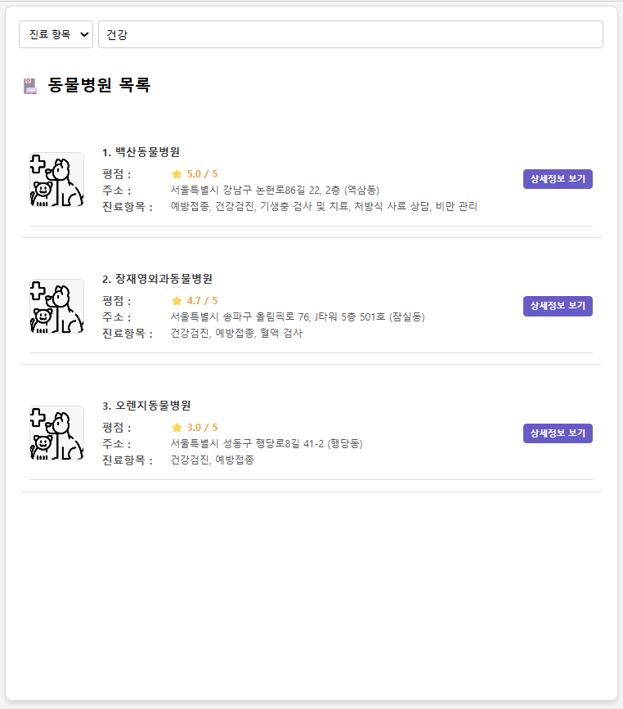
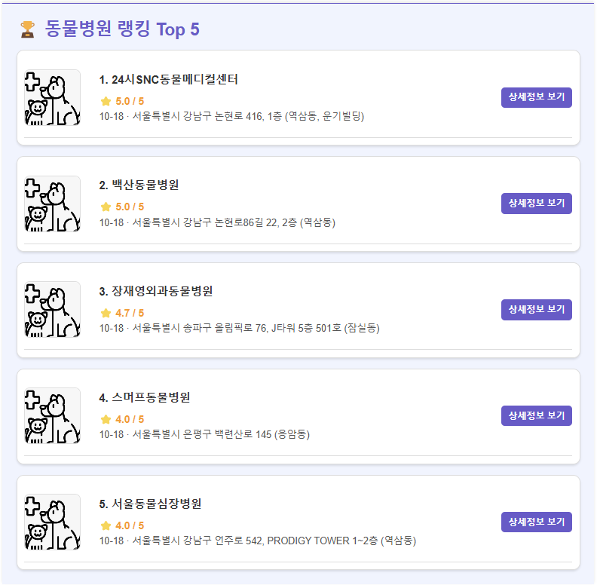
3) 병원 랭킹
1. 동물병원 랭킹 Top 5
홈에서 리뷰 데이터의 평점을 기반으로
전체 병원에 대한 랭킹을 실시간으로 업데이트
2. 검색어에 따른 동물병원 랭킹
전체, 병원 이름, 주소, 진료 항목 중 필터를
선택한 후에 검색어를 입력하면 해당되는 병원에
대해서만 랭킹을 제공

Slide 17
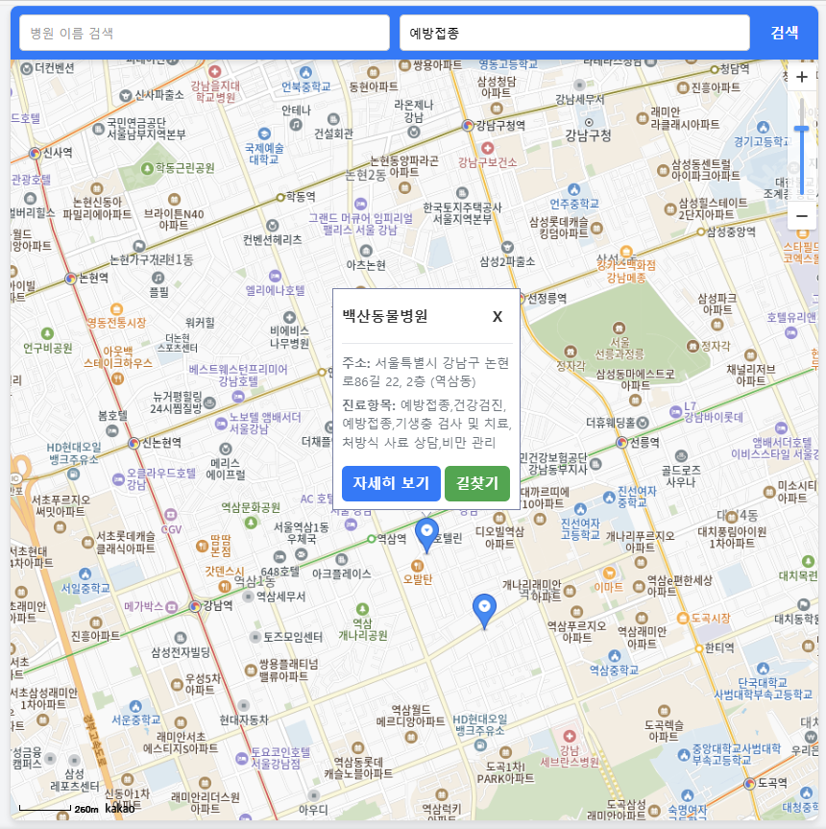
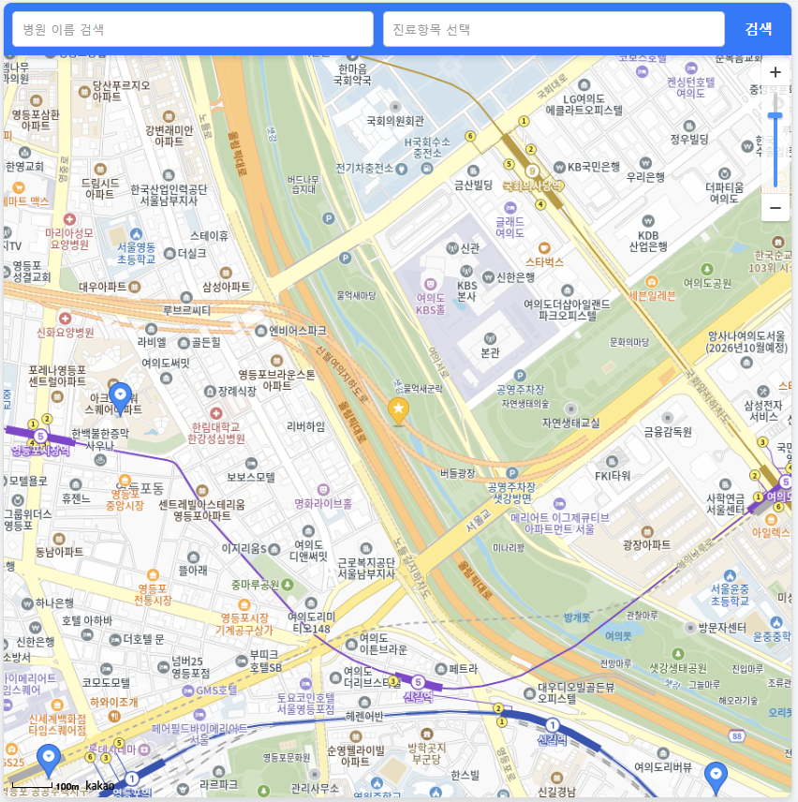
4) 지도
1. 근처 병원 탐색
사용자의 현 위치를 기반으로 근처 병원의 리스트를
지도에 마커로 표시
2. 병원 이름 또는 진료 항목 검색
해당 검색어에 해당하는 병원들을 마커로 표시
3. 병원 상세 정보 보기
`자세히 보기’ 버튼을 통해 병원 상세 페이지로 이동
4. 길찾기 경로
`길찾기’ 버튼을 통해 사용자의 현 위치를 기준으로
해당 병원까지의 경로를 제공

Slide 18
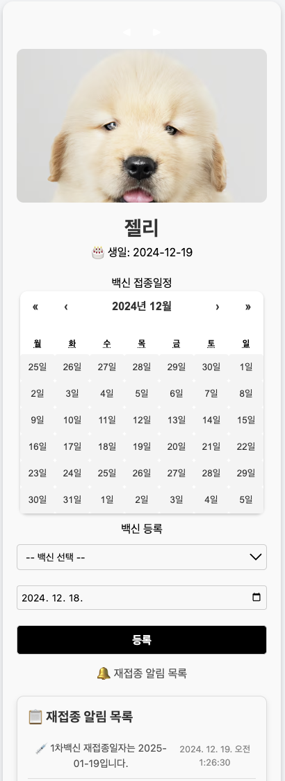
5) 펫수첩
1. 반려동물 기본 정보 입력 및 수정
반려동물의 이름, 나이, 품종, 성별 등
정보를 입력하고 수정 가능.
2. 예방접종 내역 관리
접종 기록과 재접종일을 관리하며,
재접종 일정 알림 기능 제공

Slide 19
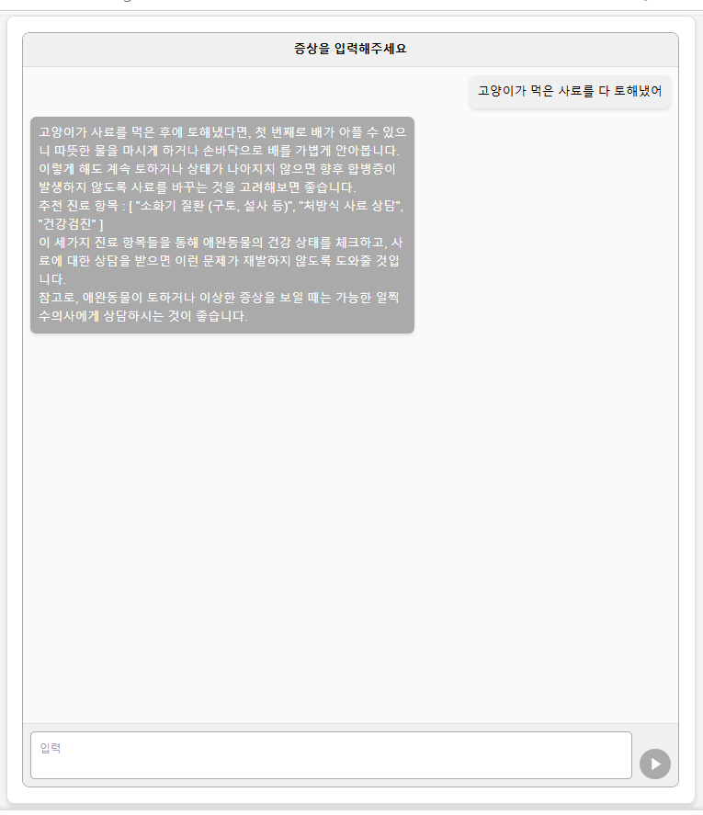
6) 증상에 따른 진료 항목 추천
1. 진료 항목 추천
반려동물의 증상을 채팅창에 입력하면
OpenAI를 통해 간단한 처치 방법과 진료 항목을
추천 받을 수 있음

Slide 20

감사합니다

